Slide 1
Тетрис

Slide 2
Съдържание
Цели
Използвани елементи
Начин на работа
Сорс код

Slide 3
Цели
Да предостави възможност за игра на Тетрис
Да информира потребителите за процесите случващите се зад играта

Slide 4
Използвани елементи
Компонент | Брой
Arduino Uno R3 | 1
LCD 16 x 2 | 1
220 Ω Resistor | 2
Pushbutton | 3
10 kΩ Resistor | 2
220 Ω, Potentiometer | 1
Piezo | 1

Slide 5
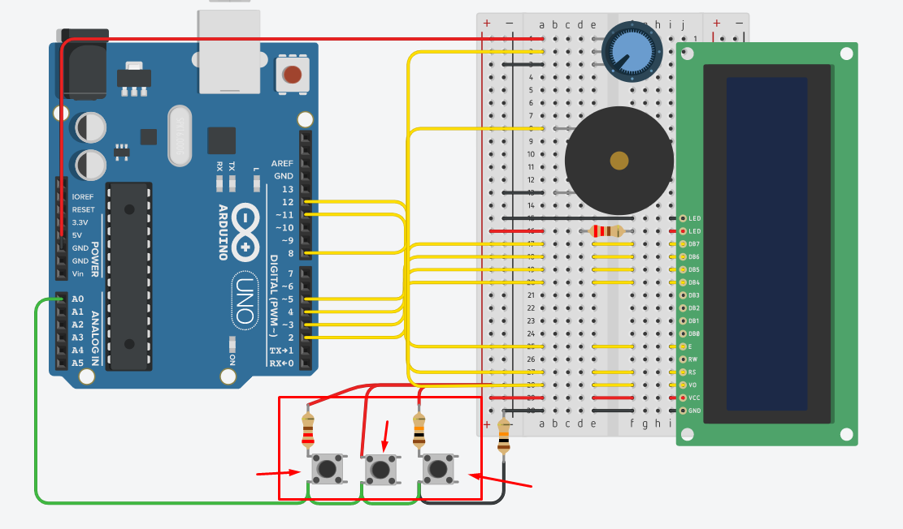
Как работи?
При стартиране се показва играта. Виждаме 3 бутона, чрез които можем да навигираме фигурите – да ги местим наляво и надясно и да ги обръщаме.

Slide 6
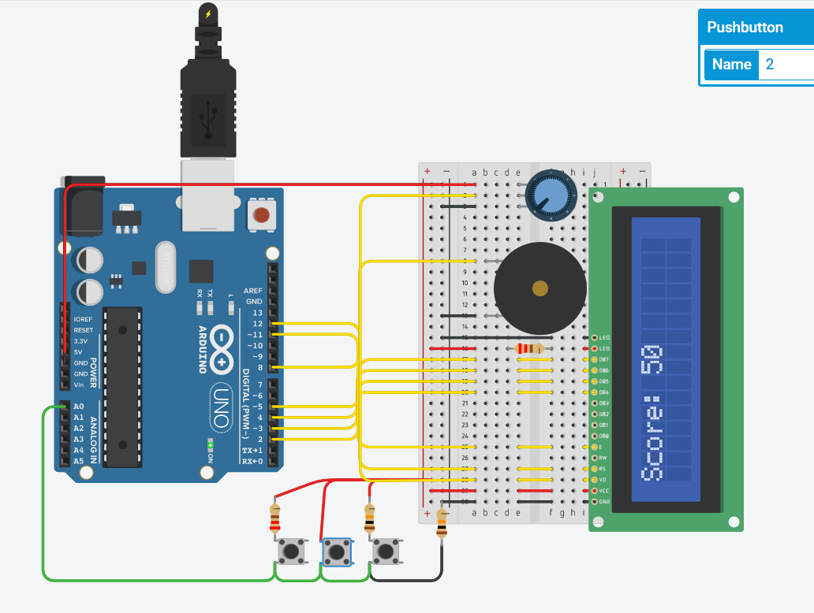
Играта работи на принципа на Тетриса
След като играта приключи, на екрана ни се извеждат точките, които сме спечелили по време на играта

Slide 7
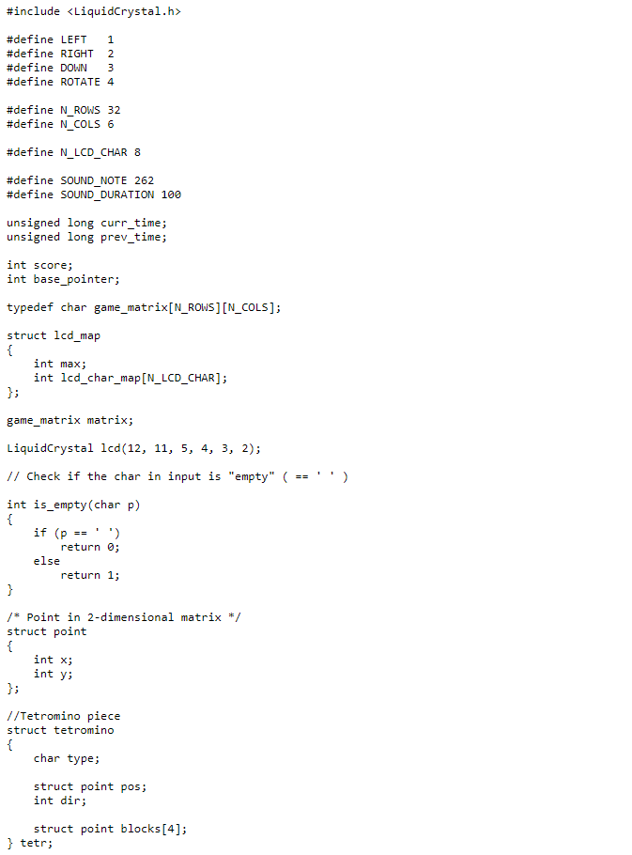
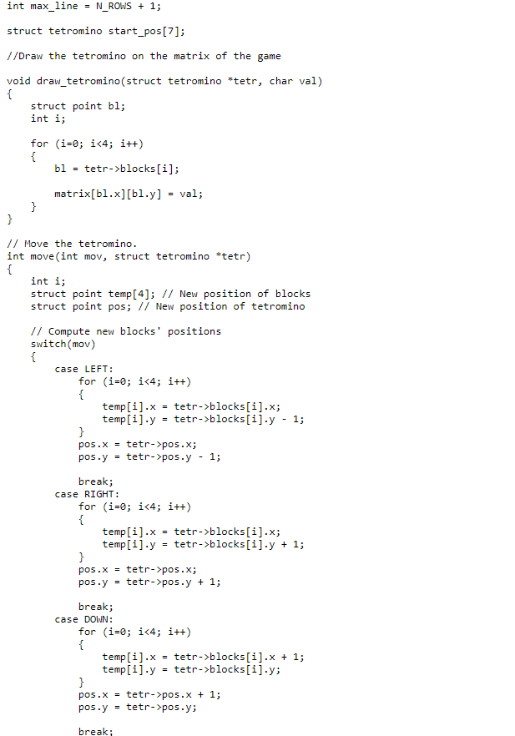
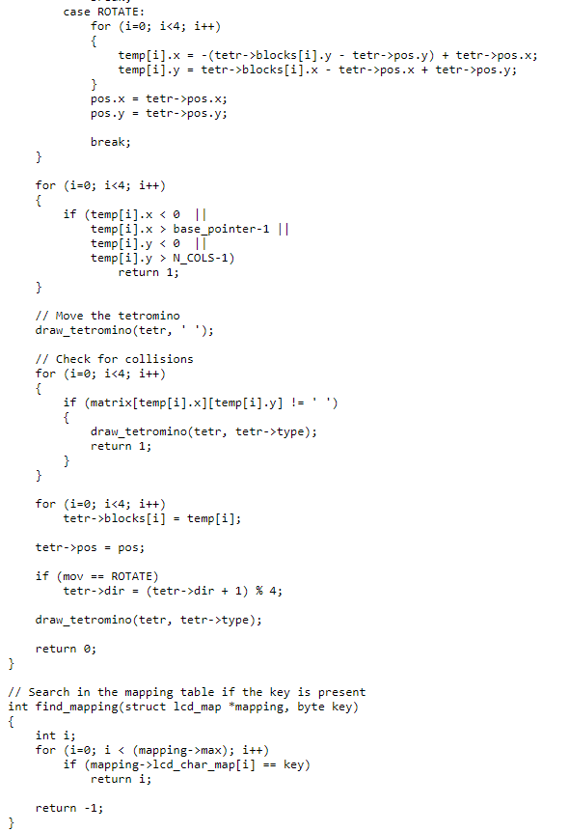
Сорс код

Slide 8
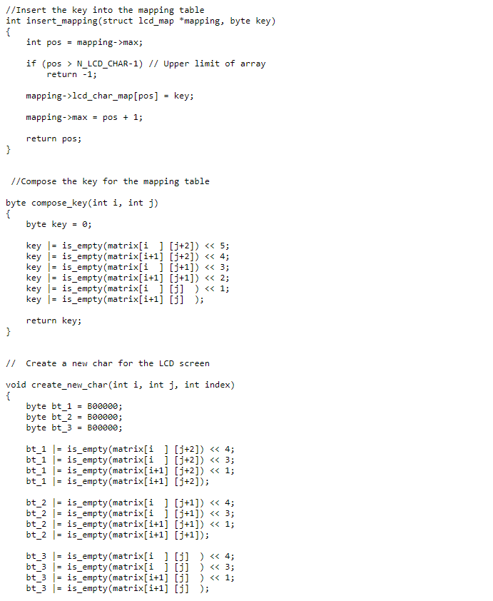
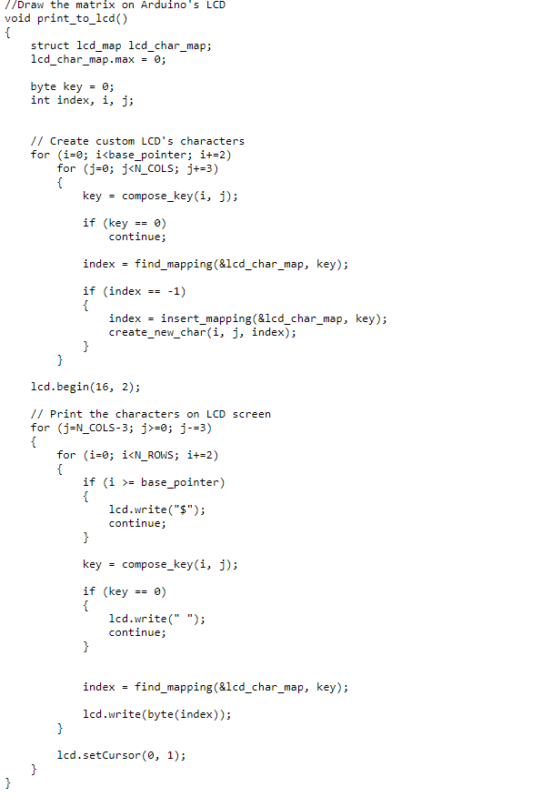
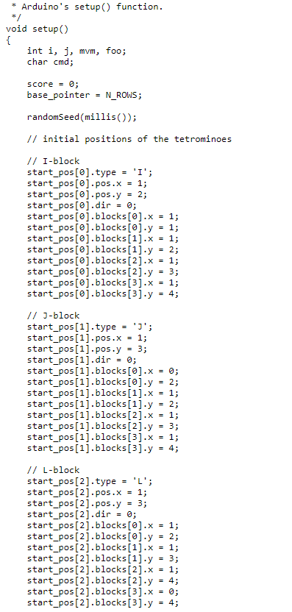
Сорс код (2)

Slide 9
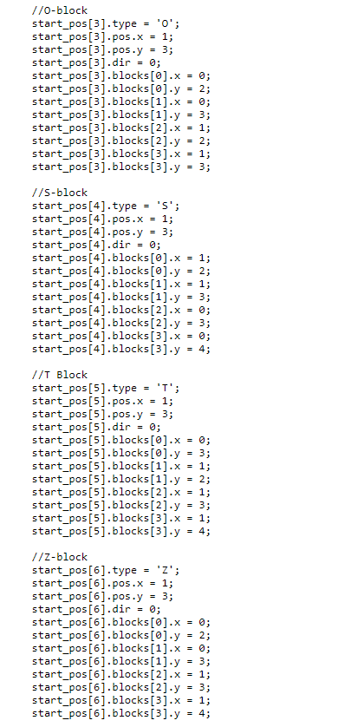
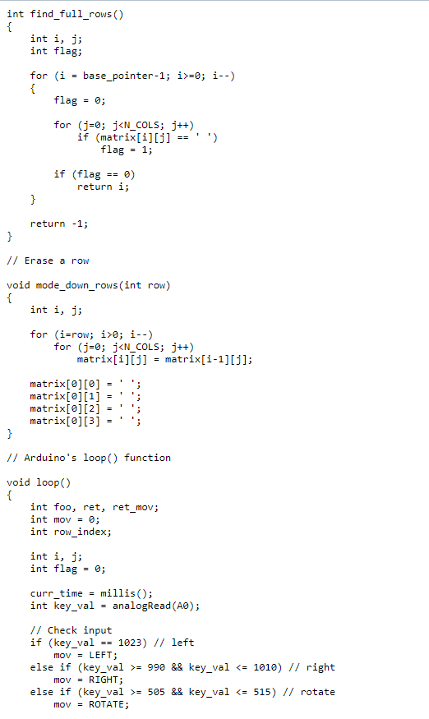
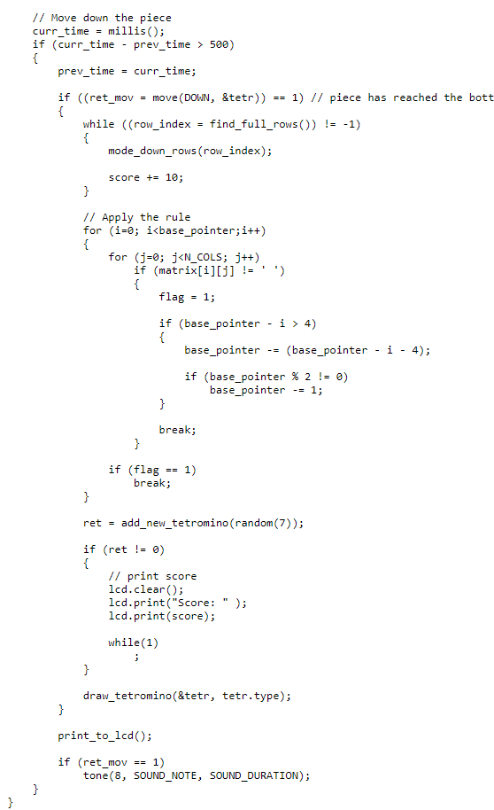
Сорс код (3)

Slide 10
Благодарим за вниманието!

